Slide 1
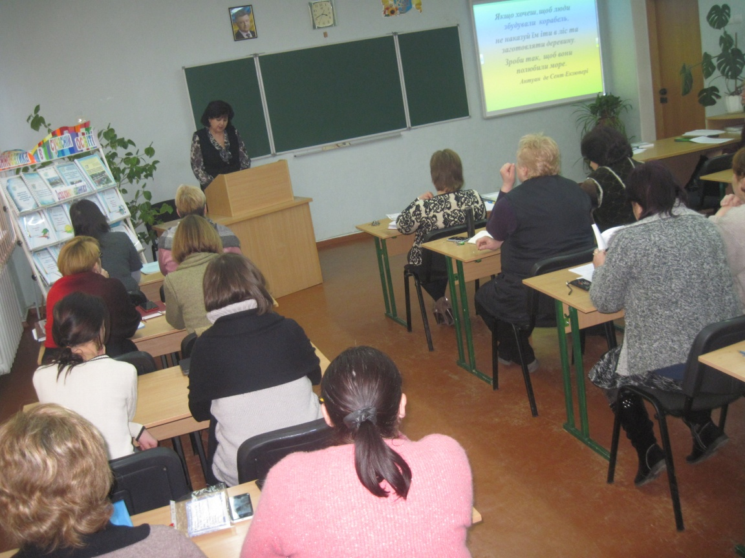
21.01.2016 Педагогічна рада
«Стимулювання позитивного ставлення до навчання, створення умов для ефективної мотивації на уроках» заст.дир. Іванова С.А.
Мета:
Підвищення методичної підготовки педагогів із технологій сучасного уроку.
Мотивація діяльності педагогічного колективу з питань удосконалення уроку.
Сприяння зростанню педагогічної майстерності вчителів у підготовці та проведенні уроків, їх удосконаленні на основі використання інноваційних технологій.
Мотивація самовдосконалення вчителя.
З'ясували:
- основні вимоги до сучасного уроку;
- основні ознаки сучасного уроку;
- види мотивації та застосування їх у роботі.

